Slide 1
Distribuirano izvršavanje transakcija
“Two-phase commit” protokol
Ivona Čižić
Mateo Martinjak

Slide 2
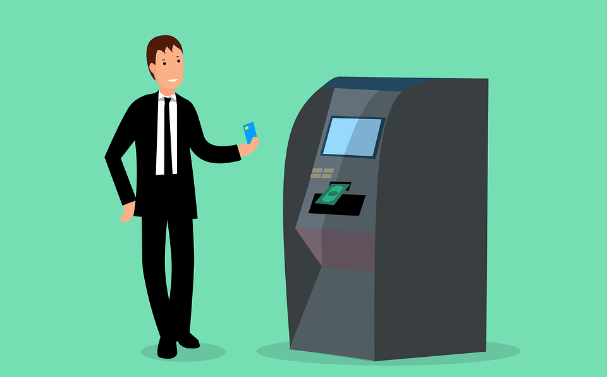
Što su transakcije
koncept koji objedinjuje niz operacija nad podacima koje se zajedno ponašaju kao jedna nedjeljiva cjelina
čuva svojstvo nevidljivosti neovisno o neuspjesima u izvođenju ili istovremenosti izvođenja nekoliko transakcija
pri istovremenom izvršavanju moraju imati isti učinak kao da su se sekvencijalno izvršavale
ako se ne izvrši do kraja i došlo do pogreške, svi podaci se moraju vratiti na početno stanje prije početka transakcije, drugim riječima, dosad obavljene operacije se moraju poništiti
ako je transakcija uspješno završena, njen učinak nad podacima mora postati trajan

Slide 3
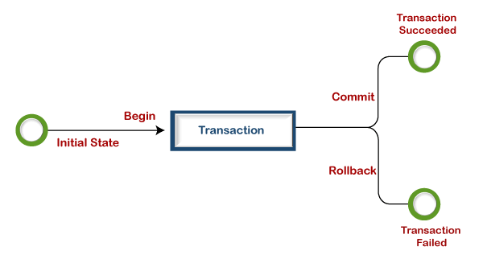
aCID svojstva
“atomicity”(nedjeljivost): nedjeljivost transakcije
“consistency”(konzinstentnost): ne smije kršiti ograničenja sustava i mora sačuvati integritet sustava
“isolation”(izoliranost): izolirane od učinaka istovremenih transakcija
“durability”(trajnost):
njeni učinci moraju postati trajni

Slide 4
Rješavanje neuspjeha: private workspace
transakcija ne mijenja originalnu primarnu kopiju
posebna kopija koju nazivamo kopija sjena
prekid transakcije => tada se kopija sjena odbacuje i ništa nismo izgubili
commita => transakciju treba trajno pohraniti, tada sve kopije sjene postaju primarne kopije
kopiramo samo one objekte ili stranice koje je transakcija promijenila
Implementacija:
objektima možemo pristupiti samo preko njihovih pointera u indeksnoj tablici S
na početku transakcije, stvorena je kopija ove tablice i označena s S′
kod operacije pisanja, stvorena je nova kopija objekta i pointer u tablici S′ tada pokazuje na novu kopiju
ako dođe do prekida transakcije, odbacujemo tablicu S′
Inače, tablica S′ postaje primarna tablica
shema zahtjeva zaključavanje objekata kako bi transakcija bila serijazibilna.

Slide 5
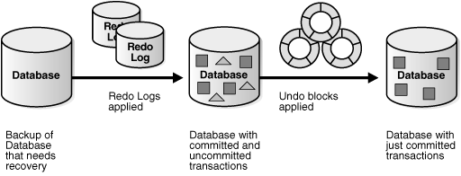
Rješavanje neuspjeha: logging
sve promjene se odvijaju na jednoj kopiji
popis svih zapisa kako bi se u slučaju neuspjeha možemo se vratiti u evidenciju i poništiti sve dosad obavljene operacije
Primjer:
operacija mijenja vrijednost objekta x sa 5 na 3
u evidenciji zapisano da je x promijenjen sa 5 na 3
dođe do prekida transakcije, lako poništimo ovu operaciju

Slide 6
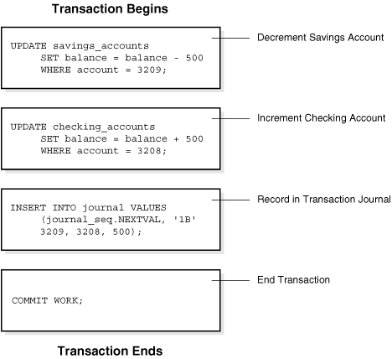
Primjer u bazama podataka

Slide 7
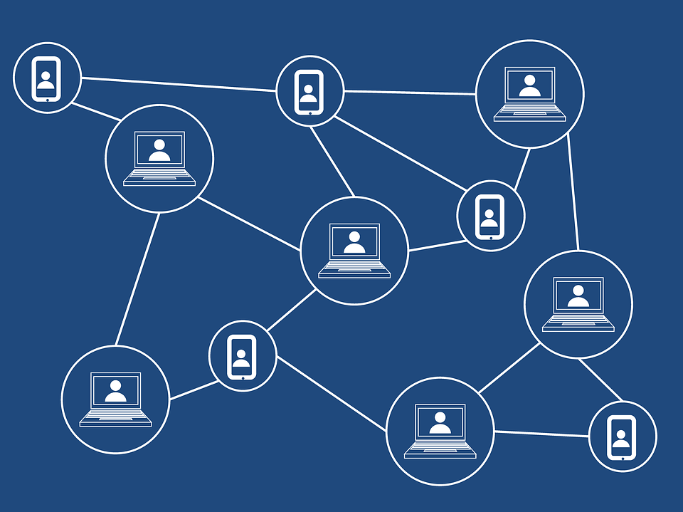
Transakcije u distribuiranim sustavima
transakcije na više udaljenih računala
svako računalo doprinosi neke resurse
manager stvara/upravlja globalnom transakcijom i tim resursima

Slide 8
Two-phase commit protokol
postoje 2 faze: faza glasanja i faza odluke
u fazi glasanja koordinator prikuplja sve glasove
u fazi odluke koordinator obznanjuje konačnu odluku svim sudionicima

Slide 9
Koraci Two-phase commit protokola
Koordinator šalje request poruku svim sudionicima.
Pri primitku request poruke, svaki sudionik odgovara sa “yes” ili “no” porukom. “Yes” poruka označava da sudionik može izvršiti commit svih operacija koje su se odvile na njegovoj lokaciji
Koordinator čeka da primi poruke od svih sudionika. Ako mu svi odgovore potvrdno sa “yes”, koordinator tada šalje finalCommit poruku. Inače, šalje finalAbort poruku.
Sudionici provode operacije ovisno o poruci koju su primili od koordinatora.
Koordinator čeka da mu svi sudionici jave s “acknowledge” da su primili poruku,te time koodrinator završava transakciju.
Prva faza
druga faza

Slide 10
Svojstva algoritma - koordinator
ako ne dobije odgovor ni od kojeg sudionika u prvoj fazi, tada koordinator može prekinuti i napustiti cijelu transakciju
ovo rješava i situaciju u kojoj je sudionik doživio grešku prije nego je poslao svoj glas u fazi glasanja
što ako do greške kod sudionika dođe nakon što je on poslao svoj glas?
Kada se proces oporavi on mora saznati u kojem stanju je transakcija i primijeniti sve promjene koje su se desile.
sudionik je mogao poslati potvrdnu poruku “yes” samo ako može izvršiti sve potrebne promjene i uz pojavu greške
sudionici moraju voditi evidenciju u svojoj stabilnoj pohrani sa potrebnim informacijama za commit transakcije

Slide 11
Svojstva algoritma - sudionik
inicijalno očekuje request poruku koja možda ne dođe unutar intervala unaprijed predviđenog za timeout
sudionik može poslati negativan odgovor “no” koordinatoru i pretpostaviti da je transakcija globalno prekinuta
Što ako je sudionik odgovorio potvrdno sa “yes” porukom u prvoj fazi i nije dobio odgovor od koordinatora u drugoj fazi?
sudionik ne zna je li koordinator izvršio commit transakcije globalno
sudionik bi trebao pitati druge sudionike o konačnoj odluci
ako je koordinator doživio grešku nakon slanja poruke finalCommit ili finalAbort bilo kojem sudioniku koji nije doživio grešku, tada će svi sudionici saznati konačnu odluku
ako je koordinator doživio grešku prije nego je informirao bilo kojeg sudionika (ili ako je sudionik kojeg je obavijestio također doživio grešku)
tada svi sudionici nemaju izbora nego čekati da se koordinator oporavi - blocking

Slide 12
Uspješan commit

Slide 13
Neuspješan commit - rollback faza

Slide 14
Sudionik nije poslao natrag svoj glas

